Slide 1

App Banco Santander
Redesign de sistema com método The Wheel
Equipe: Vivi, Jamily, Shelida, Layla, Mateus Emanuel, Brenda

Slide 2
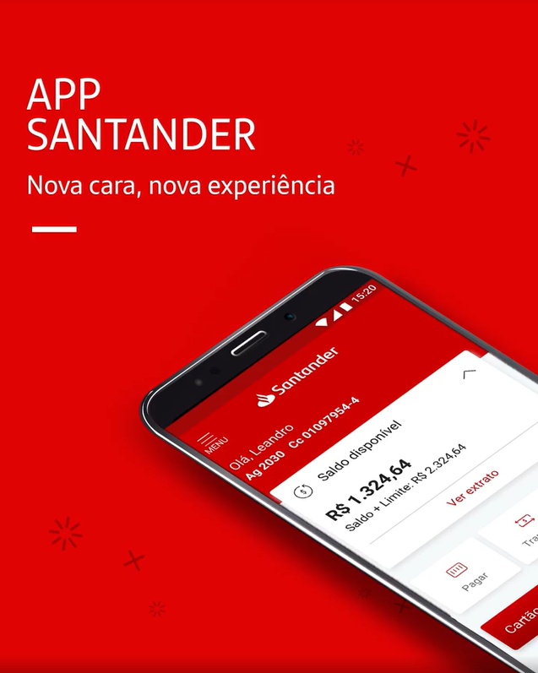

Introdução
O aplicativo do Santander é um dos bancos digitais mais bem avaliados em performance, assumindo a sexta colocação e quinta colocação, respectivamente, nas plataformas do Google Play e Apple Store.
Entretanto, a pesquisa levantada pela Forbes analisou que o mesmo aplicativo desencadeia experiências ruins, fazendo com que 50% de seus usuários avaliem negativamente a comunicação e feedback dentro da plataforma.

Slide 3








Desk Research
O aplicativo
Os tipos de aplicativo
Disponibilizado
Apple Store
Santander Brasil
Santander Way
Financiamentos
Google Play
Empresas
Corretora
Financiamento Lojista

Slide 4
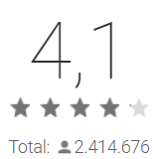


Desk Research
O aplicativo
Santander Brasil
Apple Store
Google Play
Versão atual: 11.4.4.0
Tamanho: 551.7M
Requer iOS: 11.0 ou posterior
Versão atual: 11.4.4.0
Tamanho: 126M
Requer android: 5.0 ou superior
Instalações: + 50.000.000

Slide 5
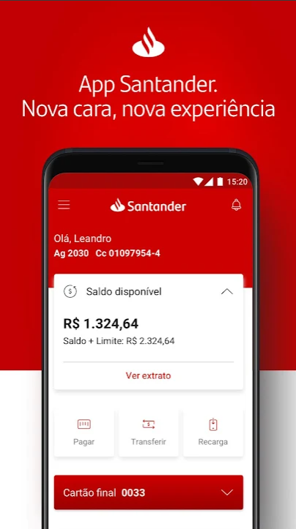
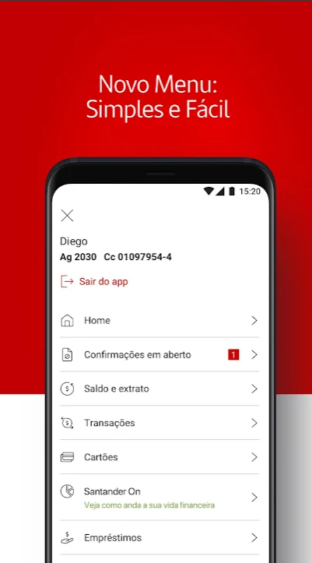
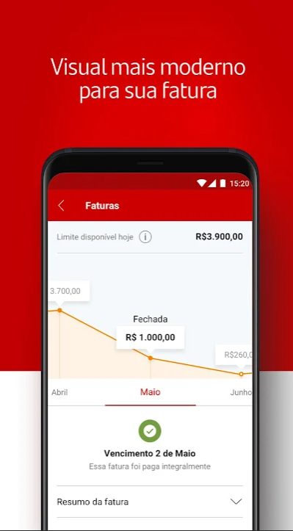
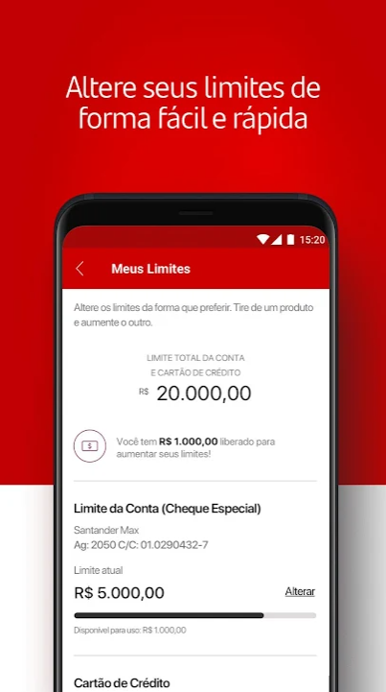
Desk Research
Telas do aplicativo
Fonte: https://play.google.com/store/apps/details?id=com.santander.app&hl=pt_BR&gl=US

Slide 6
Desk Research
Serviços disponibilizados no aplicativo para PF
Acesso a conta com a digital;
Consulta de saldo e extrato;
Consulta de fatura e pagamento de fatura por meio do cartão de crédito;
Desbloqueio do cartão;
Pagamento de boletos por meio de escaneamento do código de barras ou digitando;
Contratação de crédito;
Transferências | DOC e TED;
Consulta, aplicação e resgate de investimentos;
Consulta e compartilhamento de comprovantes por e-mail, WhatsApp ou outros
aplicativos;
Consulta e visualização de detalhes de seguro;
Recarga de celular, com opção de Recarga Programada;
Controle financeiro através da função Santander On.

Slide 7
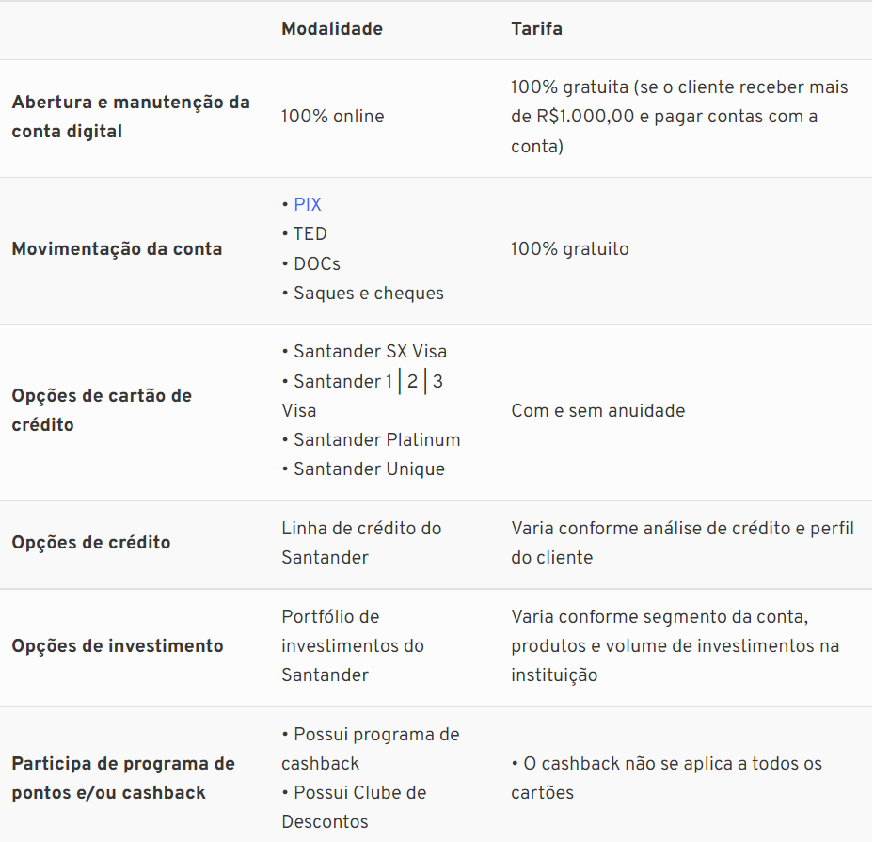
Desk Research
Serviços e tarifas da
conta digital Santander

Slide 8
Desk Research
O aplicativo
Quando o app foi criado;
Quantidade de instalações do app (google play e apple store);
Quantas versões foram realizadas neste ano.

Slide 9
Desk Research
Vivi
Público Alvo: Pessoas em geral que usam aplicativos de banco para celular, em especial usuários do banco Santander
Idade, faixa etária, gênero
Usuários que usam o sistema físico / aplicativo

Slide 10
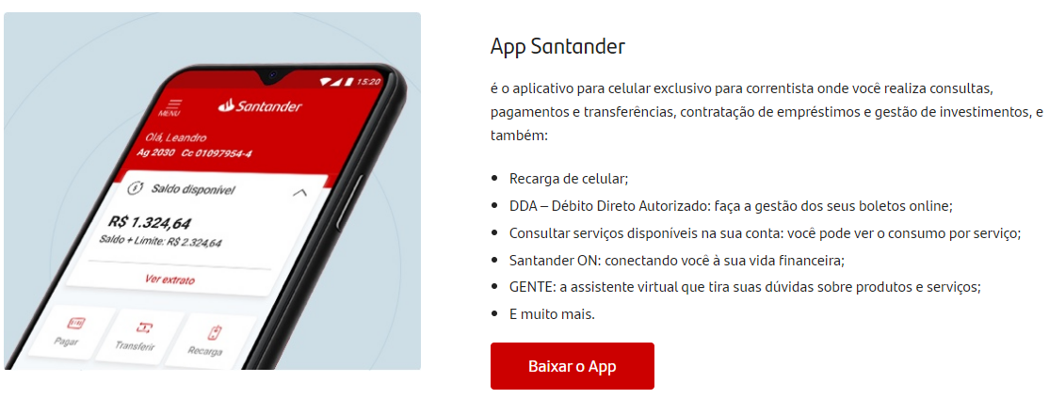
Desk Research
Aplicativo VS Site Web

Slide 11
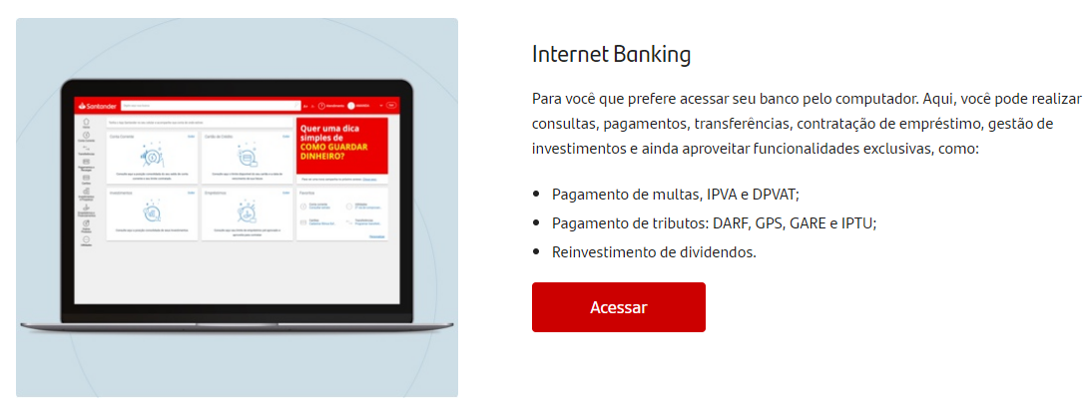
Desk Research
Aplicativo VS Site Web

Slide 12
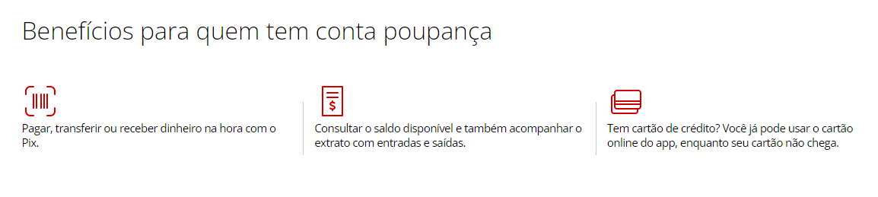
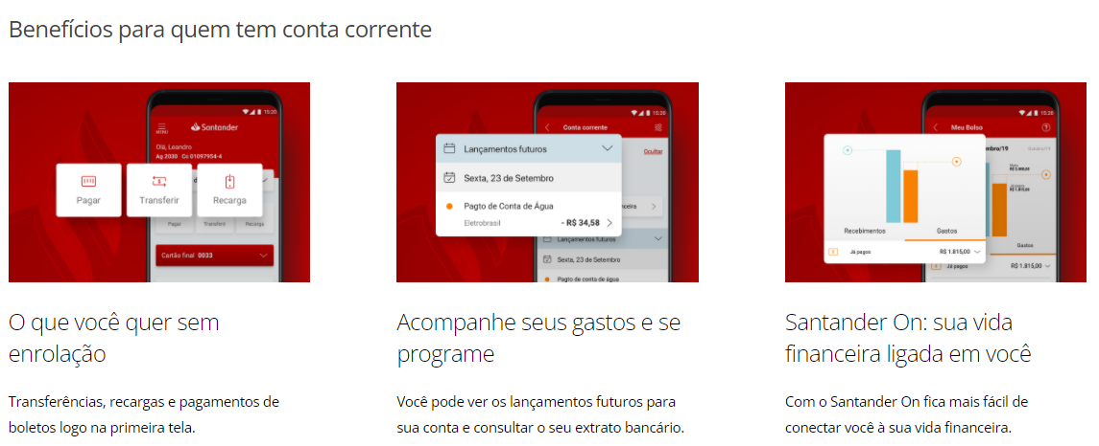
Desk Research
Serviços exclusivos do aplicativo do Santander

Slide 13
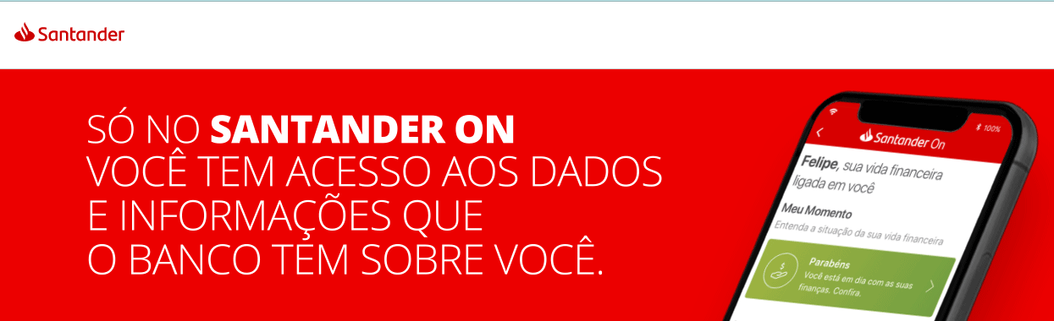
Desk Research
Serviços exclusivos do aplicativo do Santander: SANTANDER ON

Slide 14
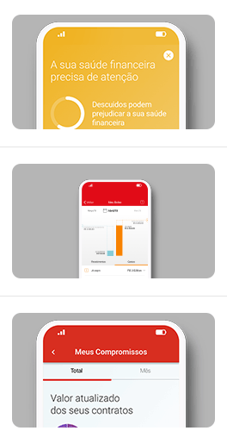
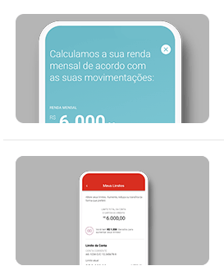
Desk Research
Serviços exclusivos do aplicativo do Santander
Meu Momento
Minha Renda
Meus Limites
Meu Bolso
Meus Compromissos

Slide 15


Desk Research
Similares
Pontos positivos e negativos dos
Bancos Brasil e Bradesco.

Slide 16
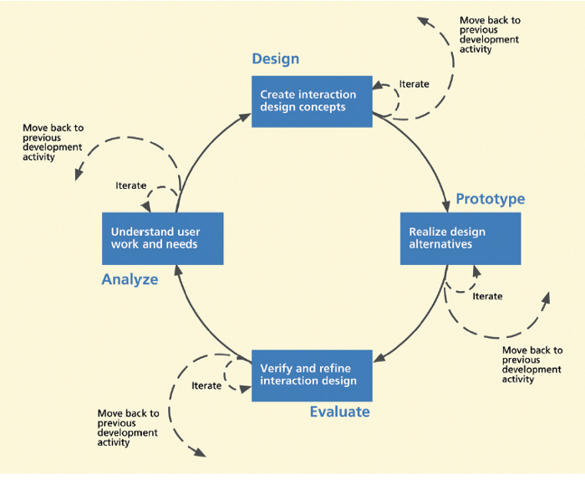
Processo de UX (The Wheel)

Slide 17
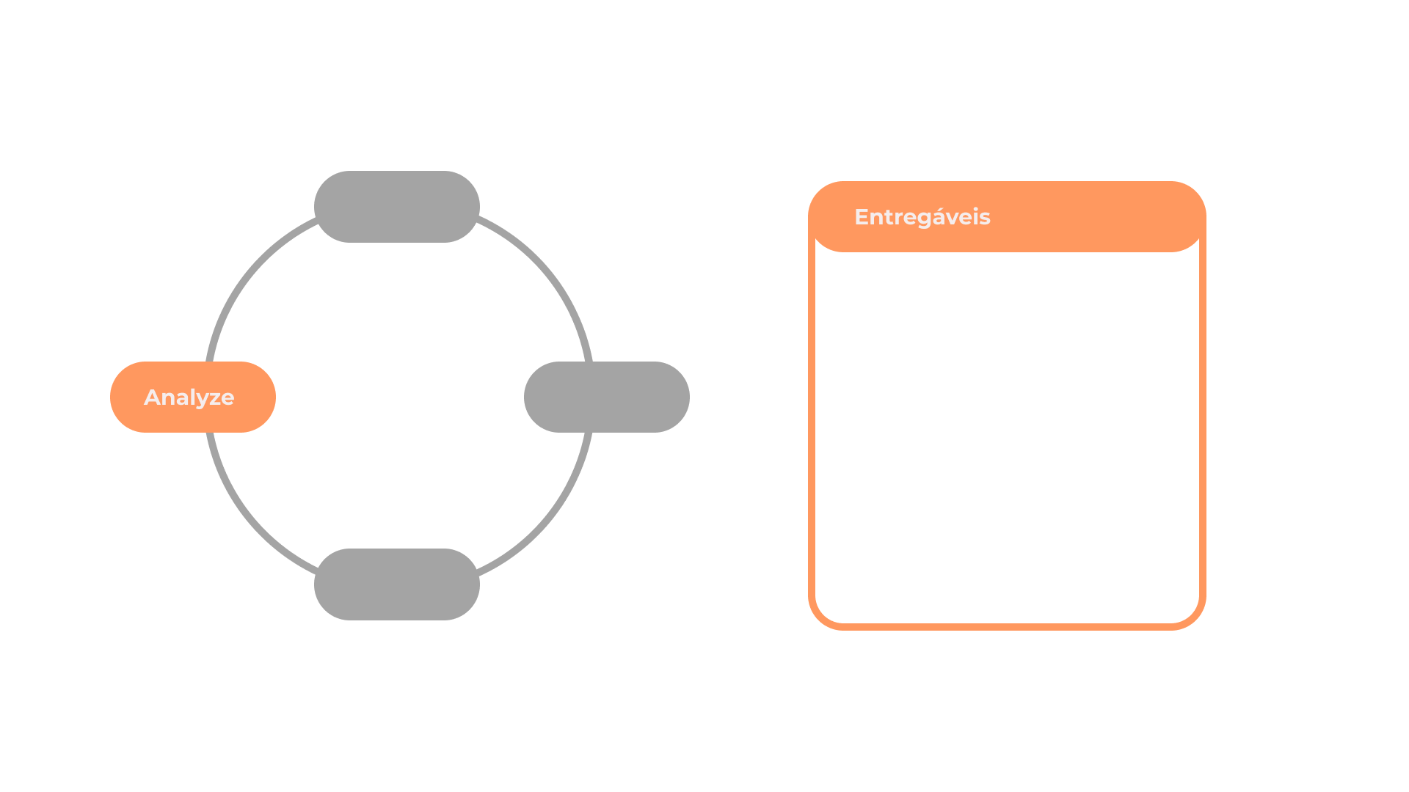
Roadmap (Entregáveis)
Investigação contextual
Análise contextual
Extração de requisitos
Modelagem de dados

Slide 18
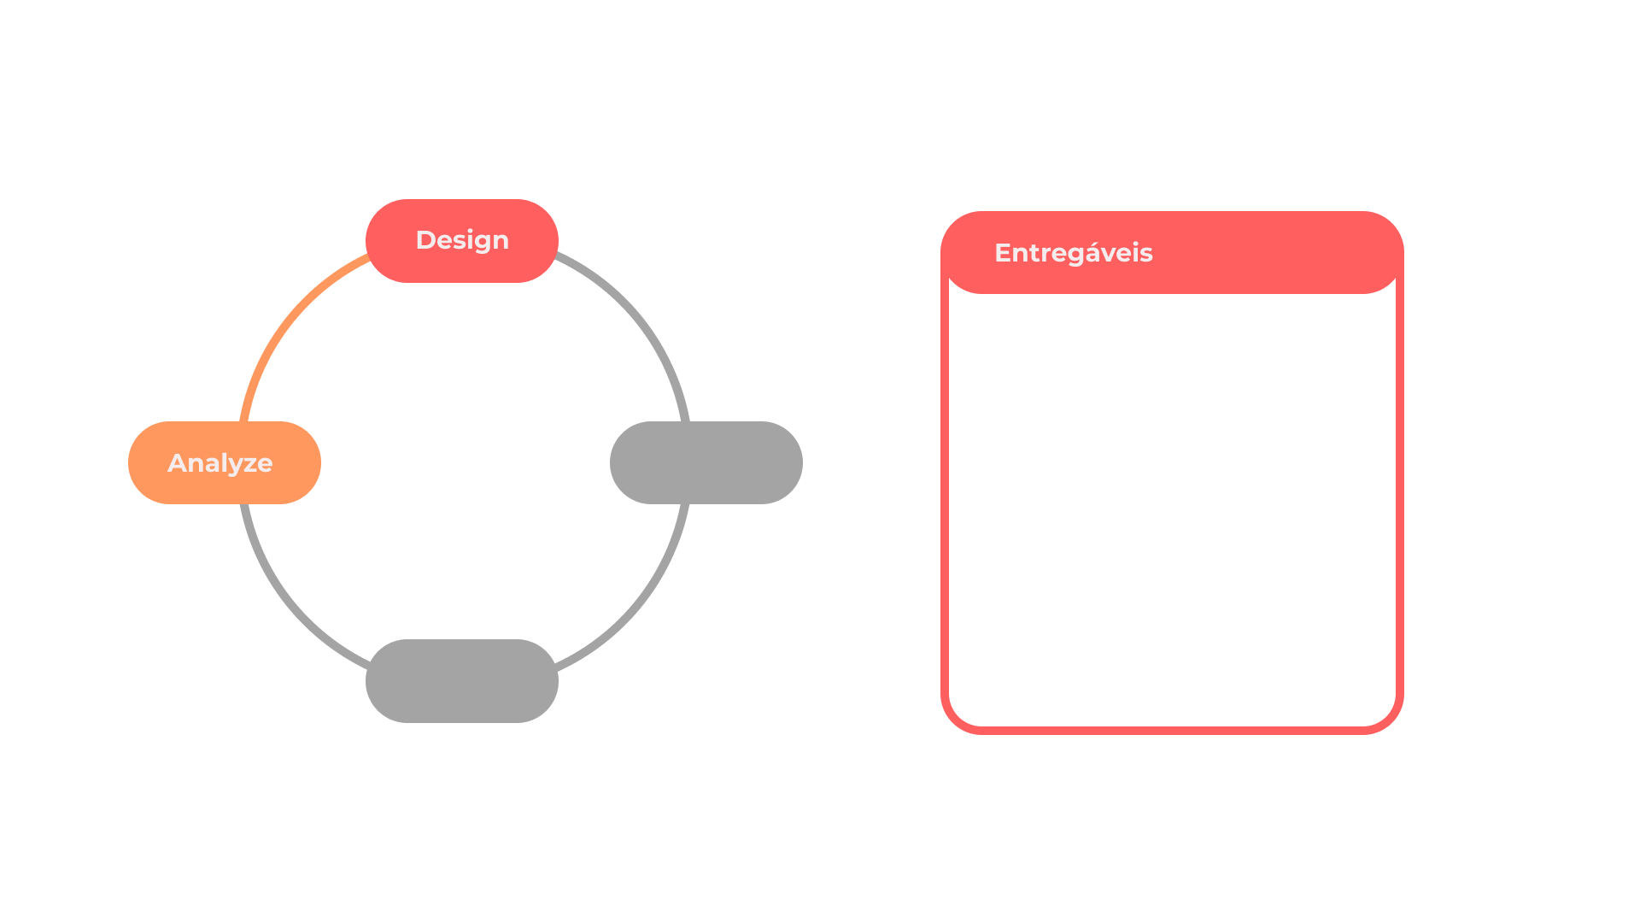
Roadmap (Entregáveis)
Detalhamento de requisitos
Modelo conceitual

Slide 19
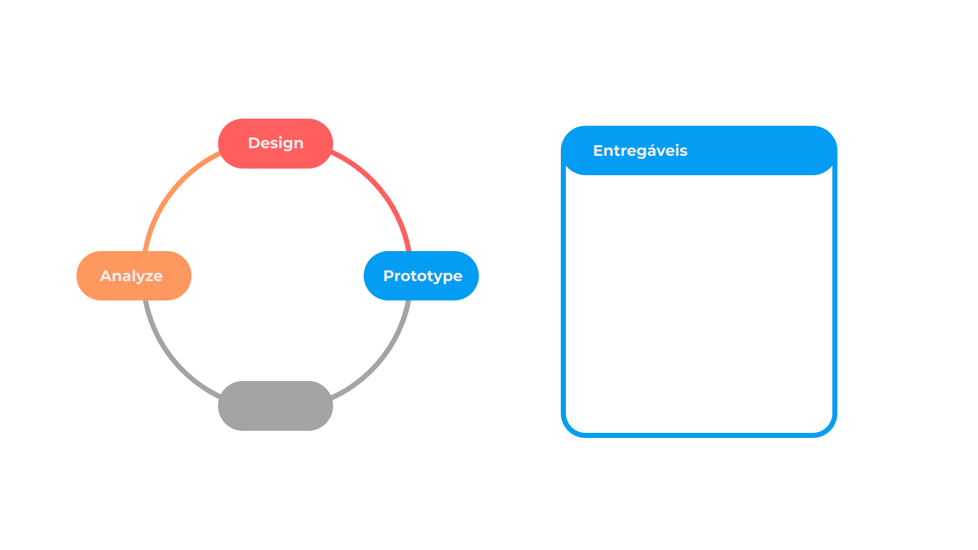
Roadmap (Entregáveis)
Wireframe
Prot. alta fidelidade

Slide 20
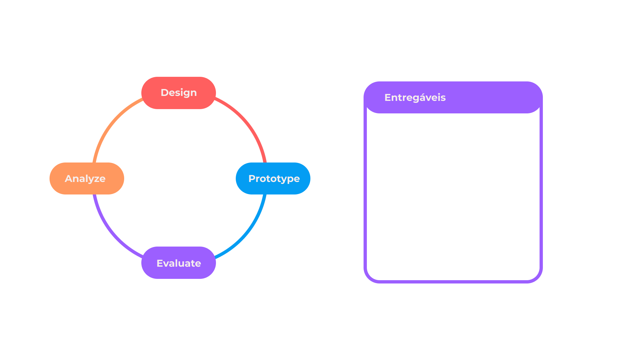
Roadmap (Entregáveis)
Teste de usabilidade
Entrevista pós teste
> Teste A/B (alternativa)

Slide 21
Obrigado :)

